Slide 1
Beschleunigung der Full-Stack-Entwicklung mit Junie AI
Junie AI Team

Slide 2
Agenda
Punkt 1
Punkt 2
Punkt 3

Slide 3
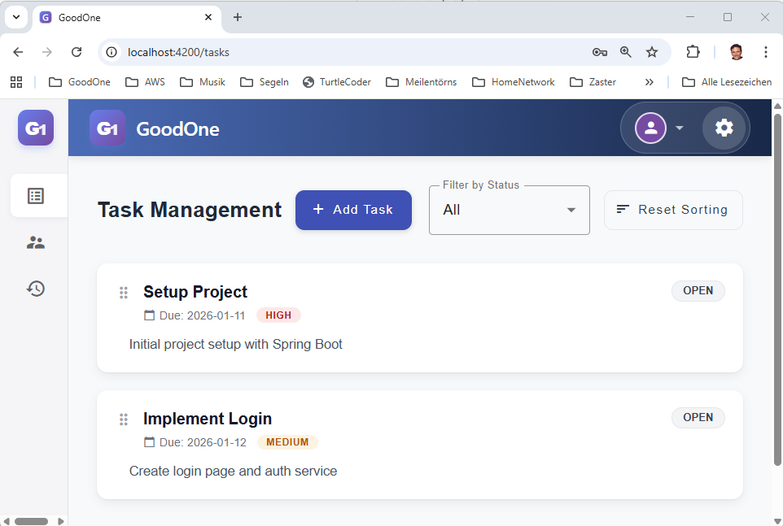
Anwendungsübersicht
Einheitliches Erlebnis: Nahtloses Aufgabenmanagement.
Web-App: Modernes Angular-Dashboard.
Android-App: Natives Erlebnis.

Slide 4
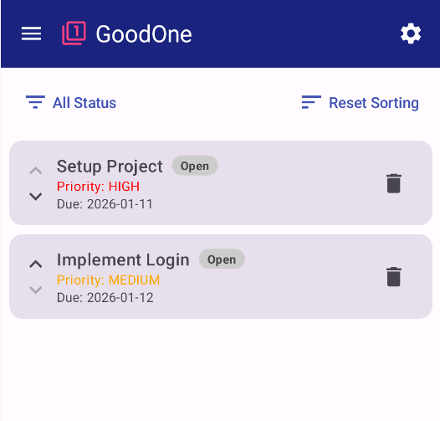
Folie 2b: Android-UI
Android-App: Natives Erlebnis.
  Generiert aus Angular Material.

Slide 5
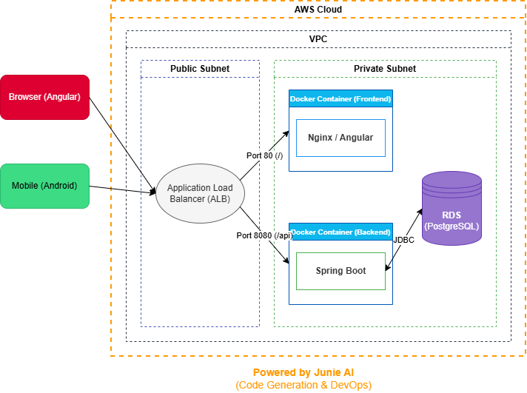
Folie 3: Architekturübersicht
Client-Ebene: Angular & Jetpack Compose.
API-Ebene: Spring Boot REST-API.
Persistenz: PostgreSQL (AWS RDS).
Infrastruktur: Containerisiert auf AWS ECS Fargate.

Slide 6
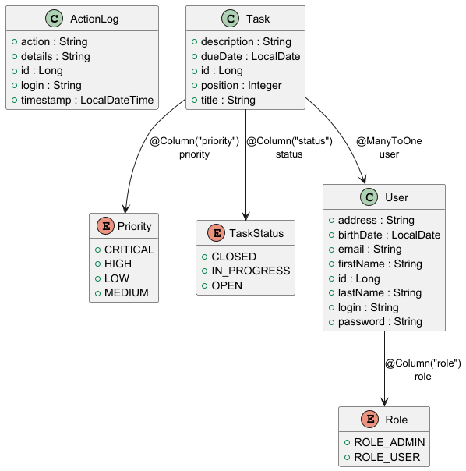
Folie 4: Datenbankschema (ER-Diagramm)
Automatisierte Schema-Generierung.
Entitäten: User, Task, Priority, TaskStatus.
Beziehungen: User (1) zu Task (N).
Migration: Verwaltet über Flyway.

Slide 7
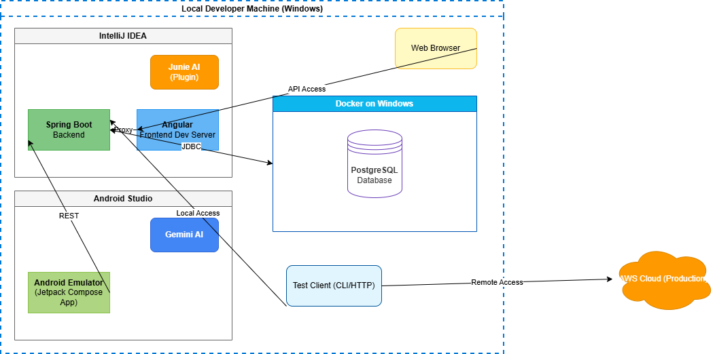
Folie 5: Lokales Entwicklungs-Setup
IntelliJ IDEA + Junie: Backend & Frontend Kern.
Android Studio + Gemini: Native mobile Entwicklung.
Docker unter Windows: Lokales PostgreSQL.

Slide 8
Folie 6: Backend-Exzellenz
Spring Boot 4 & JPA.
Clean Code: DTO-basierte Kommunikation.
Sicherheit: Rollenbasierte Zugriffskontrolle.
Junies Rolle: Scaffolding und Abfrageoptimierung.

Slide 9
Folie 7: Modernes Frontend
Angular 21+ mit Signals.
Standalone-Komponenten.
Material 3 Design.
Junies Rolle: Schnelles UI-Scaffolding.

Slide 10
Folie 8: KI-gesteuerte Entwicklung mit Junie
Kontextbewusstsein über den gesamten Stack.
Unit-Test-Generierung (JUnit, Vitest).
Befehlsausführung aus der IDE.
40 % Produktivitätssteigerung.

Slide 11
Folie 9: Fallstudie: DB-Entwicklung
Problem: Synchronisierung des Schemas zwischen Backend und Mobile.
Prozess: Entität ändern -> Junie generiert Flyway-SQL.
Synchronisierung: Junie aktualisiert Android Room-Skripte.
Ergebnis: Reibungslose Schema-Updates.

Slide 12
Folie 9c: Two content sample
Backend & Frontend Kern.
Native mobile Entwicklung.
Lokales PostgreSQL.

Slide 13
Folie 10: Fazit
Intelligenter bauen, nicht härter, mit Junie AI

